Slide 1
ИНДИВИДУАЛЬНЫЙ ИТОГОВЫЙ ПРОЕКТ по химии Тип проекта: исследовательский Тема: ЭКОЛОГИЧЕСКИЙ И ЗДОРОВЬЕЗБЕРЕГАЮЩИЙ АСПЕКТЫ ИСПОЛЬЗОВАНИЯ БЫТОВЫХ МОЮЩИХ СРЕДСТВ НА ПРИМЕРЕ ШАМПУНЯ Выполнила: Крайнюкова Ирина Сергеевна Руководитель: Андреева М.А.
Муниципальное бюджетное общеобразовательное учреждение городского округа Королёв Московской области «Школа-интернат для слепых и слабовидящих детей»
Notes:
Оригинальные шаблоны для презентаций: https://presentation-creation.ru/powerpoint-templates.html
Бесплатно и без регистрации.

Slide 2
Актуальность темы
Необходимость понимания каждым потребителем ответственности за возможный вред, который может быть причинен как здоровью человека, так и объектам окружающей среды, при использовании гигиенических средств

Slide 3
Цель работы
Изучение химических особенностей компонентов шампуней;
Составление рекомендаций для потребителей по использованию средств личной гигиены и косметических средств , в частности шампуней, для минимизации возможного вреда для человека и окружающей среды

Slide 4
Задачи проекта:
Изучить имеющиеся сведения о динамике потребления гигиенических средств в зависимости от цели использования , гендерной принадлежности , возраста, климата
Определить основные компоненты шампуней, наиболее часто используемые производителями
Рассмотреть основные компоненты шампуней как факторы, влияющие на состояние здоровья человека и состояние природных объектов
Составить рекомендации по использованию гигиенических моющих средств

Slide 5
Теоретическая часть:
В настоящее время шампунь является относительно стабильным потребляемым товаром
По данным исследований , при покупке шампуня 47% потребителей обращают внимание на цену, 38% - на качество,15% - учитывают одновременно цену и качество
Классификация шампуней: по назначению, по типу волос, по половому и возрастному признаку, по консистенции, по оказываемому функциональному действию
Химических состав шампуня может быть разнообразным но основными компонентами являются вода и ПАВ. Они занимают 80% состава шампуня , 20% разделяют красители, загустители, ароматизаторы, силиконы, консерванты и др.

Slide 6
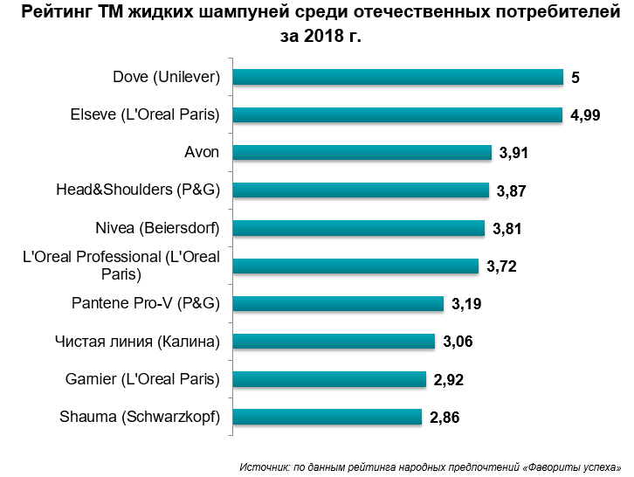
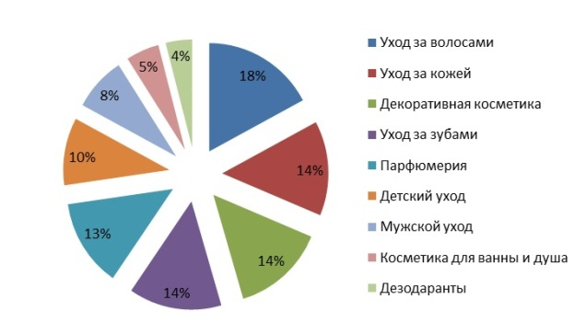

Slide 7
Поверхностно-активные вещества:
ПАВ – химические органическое соединения , вызывающие снижение поверхностного натяжения. Их молекулы имеют в своем составе: полярную часть, гидрофильный компонент и неполярную часть , гидрофобный компонент .
Гидрофильные группы делятся на четыре класса:
1) Анионные ПАВ
2) Катионные ПАВ
3) Амфотерные ПАВ
4) Неионогенные ПАВ
Поверхностно-активные вещества – это пенообразователи шампуня. Существуют вредные и менее вредные ПАВ
Вредные: Лаурилсульфат натрия- эффективное недорогое средство. Безопасен для экологии, но опасен для здоровья. Вызывает сухость, перхоть, выпадение волос и др.
Менее вредные: Кокамиды – эмульгаторы на основе кокосового масла и этаноламина. В нашей стране относят к среднему классу опасности и включают в состав шампуней, в том числе и детских

Slide 8
Гидрофильная
часть
Гидрофобная
часть

Slide 10
КОНСЕРВАНТЫ
К консервантам в составе шампуня относят:
Формальдегид. Это вещество относят к канцерогенам , но широко используется при производстве шампуней в качестве консерванта. Токсичен и оказывает отрицательное влияние на органы зрения, дыхания, состояния кожного покрова.
Парабены. Это консерванты способные подавлять рост микроорганизмов . Относятся к веществам способным вызывать аллергию. Могут привести к нарушению гормонального равновесия и развитию злокачественных опухолей
Бензонат натрия или бензойная кислота . Является природным консервантом , содержится в бруснике и клюкве , применяется в пищевой промышленности

Slide 11
Влияние на окружающую среду
Анионные ПАВ :
Достоинства :невысокая стоимость, эффективность и хорошая растворимость.
Недостатки: агрессивны к организму человека
Катионные ПАВ:
Достоинства: обладают бактерицидным свойством
Неионогенные ПАВ:
Достоинства: благоприятное действие на ткань, 100% биоразлагаемость
Амфолитные ПАВ - в зависимости от среды проявляют селя либо как катионные, либо как анионные ПАВы
В океане изменение поверхностного натяжения приводит к снижению показателю удерживания CO2 и O2в массе воды. Только немногие ПАВ считаются безопасными.
Саркозиновые ПАВ – полученные из аминокислот и натуральных жирных кислот кокосового масла
Алкилполигликозиды - продукты взаимодействия глюкозы и и жирных спиртов из кокосового или пальмового масла

Slide 12
РЕЗУЛЬТАТЫ ОПРОСА
1) Возраст.
2) Знаете ли вы о вреде бытовой химии на окружающую среду?
3) Какие химические вещества, входящие в состав бытовой химии Вам известны?
4) Какое значение они имеют для вас?( +,-)
5) По каким критериям вы выбираете то или иное средство бытовой химии? На что обращаете внимание? (упаковка, доступная цена, модная марка, состав)
6) При выборе средства вы обращаете внимание на его состав?

Slide 13
Возраст | 17-22 года | 45-60 лет
Знаете ли вы о вреде бытовой химии на окружающую среду? | Да – 60% Нет – 30 % Не задумывался – 10 % | Да – 70% Нет – 10 % Не задумывался – 20 %
Какие химические вещества, входящие в состав бытовой химии Вам известны? | Не знаю – 40 % Знаю некоторые из них – 60 % (из рекламы) | Не знаю – 20 % Знаю некоторые из них – 80 % (из рекламы)
Какое значение они имеют для вас | Не имеют значения – 60 % Важное значение – 40 % | Не имеют значения – 30 % Важное значение – 70 %
По каким критериям вы выбираете то или иное средство бытовой химии? | Доступная цена, аромат, бренд, тип волос – 70 % Состав – 20 % Нет критериев – 10 % | Доступная цена, аромат, бренд, тип волос – 50 % Состав – 40 % Нет критериев – 10 %
При выборе средства вы обращаете внимание на его состав? | Нет - 80 % Да – 20 % | Нет – 40 % Да – 60 %

Slide 14
РЕКОМЕНДАЦИИ по использованию шампуней
Ориентироваться на тип волос при выборе шампуня;
Для мытья головы придерживаться норм использования шампуня (для коротких волос – 0,5 ч.л., для средних – 1 ч.л., длинных – 2 ч.л.);
Обращать внимание на наличие в составе анионных ПАВ, при их наличии отказаться от покупки шампуня;
Обращать внимание на наличие в составе консервантов, при наличии формальдегида отказаться от покупки данного средства;
Не относиться серьезно к рекламным предложениям при покупке шампуня;
Использовать многоразовые флаконы для шампуня;
Дорогой шампунь – не значит хороший!

Slide 15
Выводы
При рассмотрении темы исследования изучила классификацию средств бытовой химии, классификацию шампуней;
Изучила материалы по химическому составу шампуней;
Изучила теоретические основы механизма действия ПАВ, консервантов;
На основе данных информационных источников рассмотрела влияние ПАВ и консервантов на окружающую среду и здоровье человека;
По данным опроса было выявлено, что большая часть респондентов не обращает внимания на состав шампуня, не знают о возможном вреде здоровью и окружающей среде;
Составила рекомендации по использованию шампуня.

